Slide 1
KHỞI ĐỘNG
Kể tên một số văn bản truyện ngắn trung đại mà em đã học trong chương trình ngữ văn lớp 6, 7, 8?

Slide 2
Con hổ có nghĩa
Thầy thuốc giỏi….
Lớp 6
Truyện
Nam quốc ....
VĂN HỌC TRUNG ĐẠI
(TK X – NỬA CUỐI TK XIX
Qua đèo Ngang
Lớp 7
Thơ
Bánh trôi nước….
….
Hịch tướng sĩ
Lớp 8
Nghị luận
Nước Đại Việt ta
Chiếu dời đô
Bàn luận về …
Lớp 9
?
?
?

Slide 3
Nghi ngút đầu ghềnh tỏa khói hương Miếu ai như miếu vợ chàng Trương
Ngàn năm trôi qua, làn khói viếng “miếu vợ chàng Trương” vẫn muôn đời lan tỏa, vấn vương, như tiếc như thương cho số phận đầy bi kịch của Vũ Nương. Bằng ngòi bút đầy trân trọng trong “Chuyện người con gái Nam Xương”, Nguyễn Dữ đã tạc vào lịch sử văn học Việt Nam hình ảnh một người phụ nữ thời phong kiến, một Vũ Nương, đại diện cho cái đẹp hoàn mỹ. Nhưng đáng tiếc thay, cuộc đời nàng lại chất chứa những trang buồn đầy nước mắt.

Slide 4
CHUYỆN NGƯỜI CON GÁI NAM XƯƠNG
Nguyễn Dữ
I. Đọc – hiểu chú thích:
1. Tác giả: Nguyễn Dữ (TK16)
- Ông sống vào nửa đầu thế kỉ XVI, là học trò giỏi của Tuyết Giang Phu Tử Nguyễn Bỉnh Khiêm.
Ông là con của Nguyễn Tưởng Phiên
(Tiến sĩ năm Hồng Đức thứ 27- đời vua Lê Thánh Tông 1496)
- Sống vào thời kì chế độ phong kiến Lê-Mạc-Trịnh tranh giành quyền lực, là thời kì triều Lê đã bắt đầu khủng hoảng- mở đầu cho một chặng dài lịch sử tối tăm của XH nước ta thời PK: loạn lạc triền miên, dân tình khốn khổ.
- Thi đỗ hương cống, chỉ làm quan một năm rồi cáo về, sống ẩn dật ở vùng núi rừng Thanh Hoá.

Slide 5
CHUYỆN NGƯỜI CON GÁI NAM XƯƠNG
Nguyễn Dữ
I. Đọc – hiểu chú thích:
1. Tác giả: Nguyễn Dữ (TK16)
2.Tác phẩm:
a. Hoàn cảnh sáng tác: SGK
Tác phẩm ra đời vào thế kỉ XVI, là thời triều đình nhà Lê bắt đầu khủng hoảng, các tập đoàn phong kiến Lê, Mạc, Trịnh tranh giành quyền binh, gây ra các cuộc nội chiến kéo dài, làm đời sống nhân dân vô cùng cực khổ cũng như gây ra bi kịch cho biết bao gia đình.
b. Xuất xứ:
- Là truyện thứ 16 trong 20 truyện của TKML. Truyện được tái tạo trên cơ sở truyện cổ tích: vợ chàng Trương.
c. Nhan đề: Truyền kì mạn lục

Slide 6
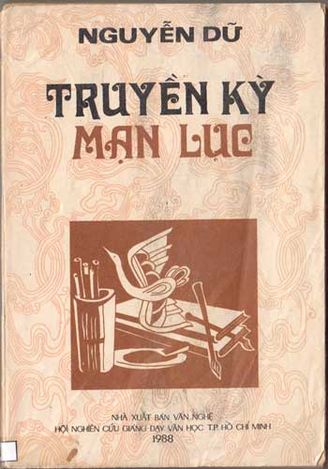
CHUYỆN NGƯỜI CON GÁI NAM XƯƠNG
Nguyễn Dữ

Slide 7
CHUYỆN NGƯỜI CON GÁI NAM XƯƠNG
Nguyễn Dữ
NHÂN VẬT
Nhân vật chính: Vũ Nương
Nhân vật phụ: Trương Sinh, mẹ chồng Vũ Nương, bé Đản
TÓM TẮT
Vũ Nương và Trương Sinh kết hôn, đang sum họp đầm ấm thì có nạn binh đao, Trương Sinh phải đăng lính.
Nàng ở nhà phụng dưỡng mẹ già, nuôi con nhỏ.
Khi Trương Sinh về, đứa bé ngây thơ kể với Trương Sinh về người (chiếc bóng) đêm đêm vẫn đến với mẹ con nó. Chàng nổi máu ghen, mắng nhiếc vợ thậm tệ, rồi đánh đuổi đi.
Nàng phẫn uất, chạy ra bến Hoàng Giang tự trẫm.
Một đêm cùng con bên ngọn đèn khuya, Trương Sinh mới vỡ lẽ về nỗi oan của vợ.
Vũ Nương được tiên cứu và ở dưới cung nước rùa thần Linh Phi.
Nghe lời Phan Lang, Trương Sinh đã lập đàn giải oan cho Vũ Nương ở bến Hoàng Giang.
Vũ Nương hiện về trong chốc lát rồi biến mất.

Slide 8
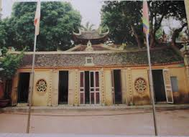
Lại bài viếng Vũ Thị
Nghi ngút đầu ghềnh tỏa khói hương,
Miếu ai như miếu vợ chàng Trương.
Bóng đèn dầu nhẫn đừng nghe trẻ,
Cung nước chi cho lụy đến nàng.
Chứng quả đã đôi vầng nhật nguyệt,
Giải oan chẳng lọ mấy đàn tràng.
Qua đây bàn bạc mà chơi vậy,
Khá trách chàng Trương khéo phũ phàng.
Lê Thánh Tông

Slide 9
CHUYỆN NGƯỜI CON GÁI NAM XƯƠNG
Nguyễn Dữ
II. Đọc-hiểu văn bản:
1. Vẻ đẹp nhân cách của Vũ Nương:
- Tính tình thuỳ mị, nết na.
- Tư dung tốt đẹp
=> Là người phụ nữ đẹp người, đẹp nết.
a. Trong cuộc sống vợ chồng:
- Cư xử khéo léo, không để vợ chồng xảy ra thất hòa.
b. Khi tiễn chồng đi lính:
- Không mong vinh hiển chỉ xin chồng bình an trở về; cảm thông trước nỗi gian lan vất vả của chồng và bày tỏ nỗi khắc khoải nhớ nhung chồng
=>Coi trọng và khao khát hạnh phúc gia đình

Slide 10
CHUYỆN NGƯỜI CON GÁI NAM XƯƠNG
II. Đọc-hiểu văn bản:
Nguyễn Dữ
1. Vẻ đẹp nhân cách của Vũ Nương:
c. Khi xa chồng
Đối với chồng:
- Thông qua những hình ảnh ước lệ, mượn cảnh thiên nhiên (diễn đạt sự trôi chảy của thời gian), VN bày tỏ nỗi nhớ chồng triền miên, tha thiết.
=>Là người vợ thủy chung
Đối với mẹ chồng:
- Khi mẹ ốm: hết lòng thuốc thang, khuyên lơn.
- Khi mẹ mất: hết lời thương xót, lo ma chay tế chu đáo.
=>Là người con dâu hiếu thảo

Slide 11
CHUYỆN NGƯỜI CON GÁI NAM XƯƠNG
Nguyễn Dữ
II. Đọc-hiểu văn bản:
1. Vẻ đẹp nhân cách của Vũ Nương:
Đối với con thơ:
- Một mình nuôi dạy con thơ.
*Vẻ đẹp của Vũ Nương điển hình cho vẻ đẹp truyền thống của người phụ nữ VN.
2. Nỗi oan của Vũ Nương:
-Từ câu nói ngây thơ của con trẻ, VN bị chồng nghi ngờ thất tiết, mắng nhiếc, đánh đuổi đi.
- Nỗi oan không được giãi bày, nàng gieo mình xuống sông.
=>Một cái chết oan uổng và thương tâm

Slide 12
CHUYỆN NGƯỜI CON GÁI NAM XƯƠNG
Nguyễn Dữ
II. Đọc-hiểu văn bản:
3. Nguyên nhân dẫn đến cái chết của Vũ Nương:
- Cuộc hôn nhân có phần không bình đẳng.
- Lời nói ngây thơ của con trẻ. (điểm thắt nút - mở nút).
- Tính đa nghi, cách cư xử hồ đồ, độc đoán của Trương Sinh.
-> Hiện thân của XHPK nặng tư tưởng nam quyền (nguyên nhân cơ bản)
- Chiến tranh PK gây ra sự xa cách giữa Trương Sinh và Vũ Nương.
=>Cái chết của Vũ Nương là một sự bứt tử.
*Ý nghĩa cái chết của Vũ Nương:

Slide 13
CHUYỆN NGƯỜI CON GÁI NAM XƯƠNG
- Thể hiện tấm lòng trong sạch của Vũ Nương.
- Vũ Nương là người trọng danh dự.
- Với Vũ Nương, hạnh phúc gia đình là ước mong, là giá trị sống duy nhất mà nàng cần.
- Số phận bi kịch của người phụ nữ trong xã hội PK
Tố cáo:
+ Chiến tranh PK
+ Chế độ nam quyền độc đoán với những tư tưởng hẹp hòi, ích kỉ…
4. Vũ Nương được giải oan:
- Hoàn chỉnh thêm vẻ đẹp của nhân vật Vũ Nương-dù ở thế giới bên kia vẫn nặng lòng với gia đình, vẫn khát khao phục hồi danh dự.

Slide 14
CHUYỆN NGƯỜI CON GÁI NAM XƯƠNG
III. Ghi nhớ: sgk
*Ý nghĩa của truyện
- Thể hiện niềm thương cảm đối với số phận oan nghiệt của người phụ nữ Việt Nam thời phong kiến.
- Khẳng định vẻ đẹp truyền thống của họ.
*Thành công về nghệ thuật của truyện:
- Những yếu tố kì ảo trên được xen vào với những chi tiết thực làm cho thế giới kì ảo lung linh mơ hồ trong truyện trở nên gần gũi với đời thực, khiến người đọc tin cậy, không thấy ngỡ ngàng.
- Xây dựng nhân vật có cá tính: Trương sinh ghen tuông;Vũ Nương thủy chung, hiền thục, hiếu thảo; mẹ Trương sinh từng trải, nhân hậu; bé Đản ngây thơ, hồn nhiên.
- Truyện là một áng văn hay thành công về nghệ thuật xây dựng truyện, xây dựng tính cách nhân vật, việc sử dụng yếu tố kì ảo …

Slide 15
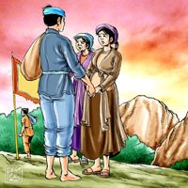

Slide 16
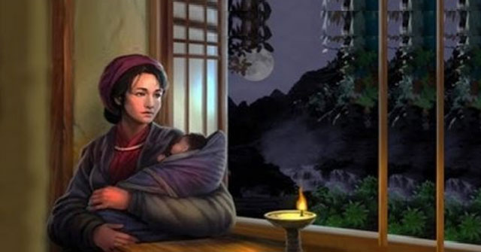
Vũ Nương là một người mẹ hiền, yêu thương, chăm sóc con thơ làm tròn trách nhiệm khi chồng đi vắng.

Slide 17
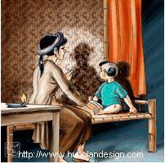
Vũ Nương chỉ bóng mình trên vách bảo đó là cha của con

Slide 18
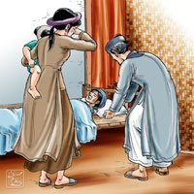
CHUYỆN NGƯỜI CON GÁI NAM XƯƠNG
Nguyễn Dữ

Slide 19
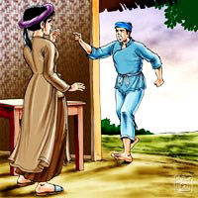

Slide 20
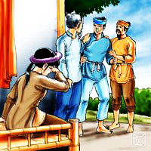
CHUYỆN NGƯỜI CON GÁI NAM XƯƠNG
Nguyễn Dữ

Slide 21
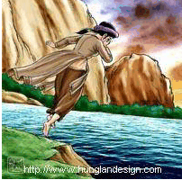

Slide 22
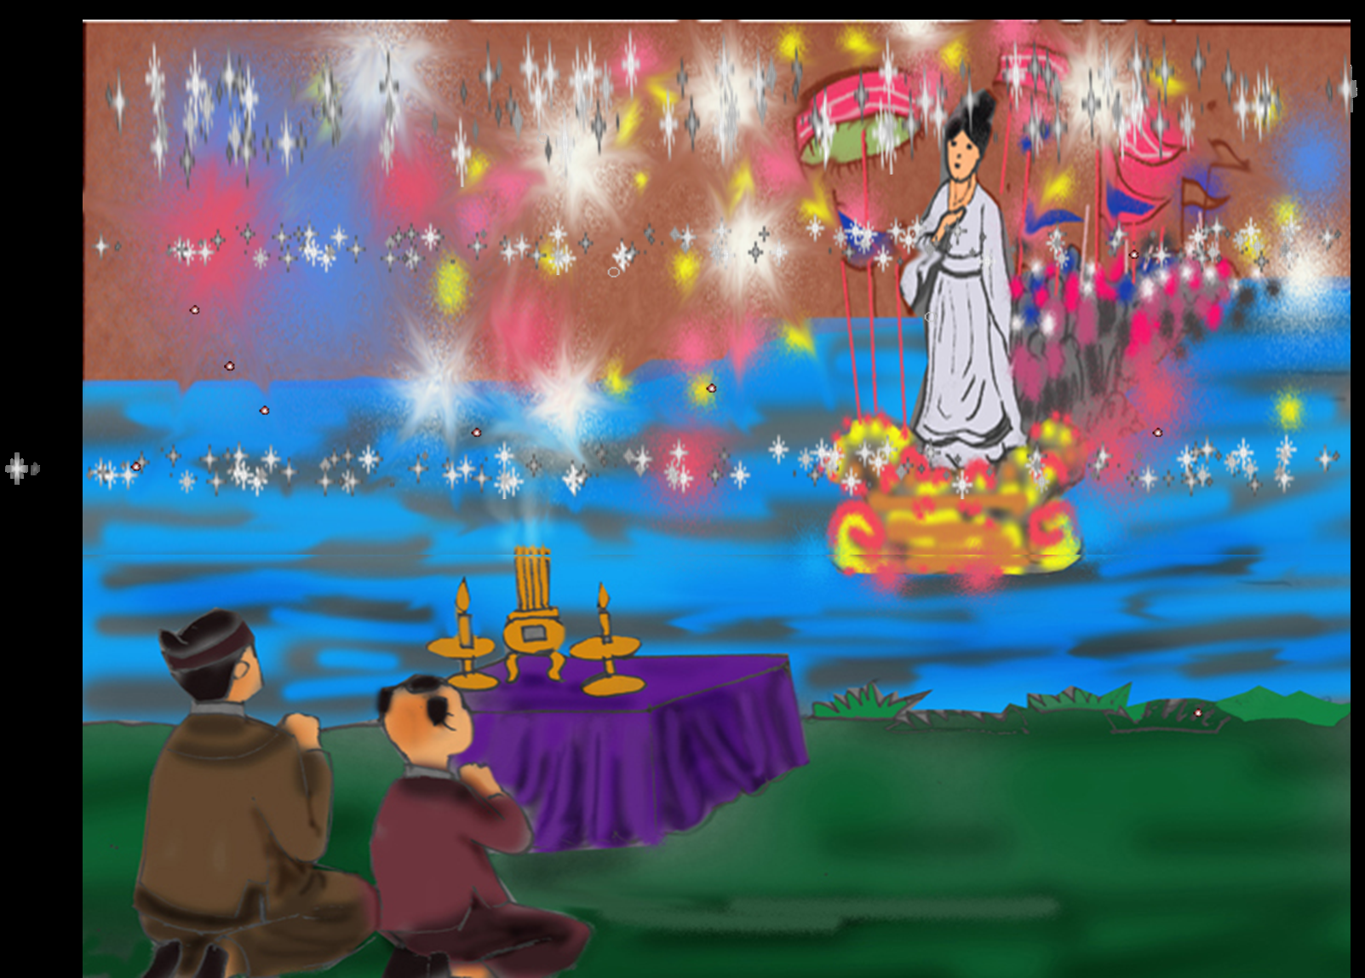

Slide 23
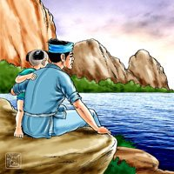

Slide 24
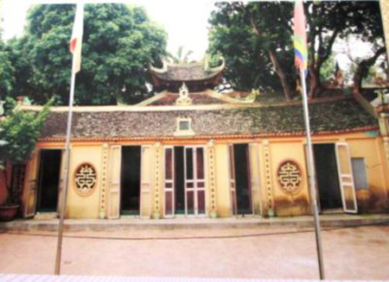
Đền Vũ Điện, còn gọi là Đền Bà Vũ, miếu vợ chàng Trương, thuộc thôn Vũ Điện, xã Chân Lý, huyện Lý Nhân, Hà Nam.

Slide 25
Cổng đền

Slide 26
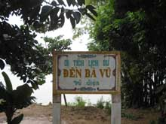
Bảng di tích văn hóa trước cổng

Slide 27
Một đoạn sông Hoàng Giang trước đền

Slide 28
DẶN DÒ
* Nắm lại cốt truyện:
- Học bài, thuộc lòng ghi nhớ.
- Thuộc dẫn chứng trong văn bản
Đối với bài học ở tiết học sau
- Chuẩn bị: Văn bản “Hoàng Lê nhất thống chí”
Đọc - Kể tóm tắt văn bản.
- Định hướng trả lời câu hỏi trong sách.
- Phân tích hình tượng Quang Trung-Nguyễn Huệ.

